Slide 1
Final Projek Pemrograman Web
Website Reparasi

Slide 2
Kelompok :
1. Raja Buana (16.11.0245)
2. Raga Maulana (16.11.0269)
3. Taufik Mubarak M (16.11.0242)
4. Danny Spencer S (16.11.0252)
5. Putut Mokoginta (16.11.0262)

Slide 3
Halaman dan Class website Reparasi SEBELUM LOGIN

Slide 4
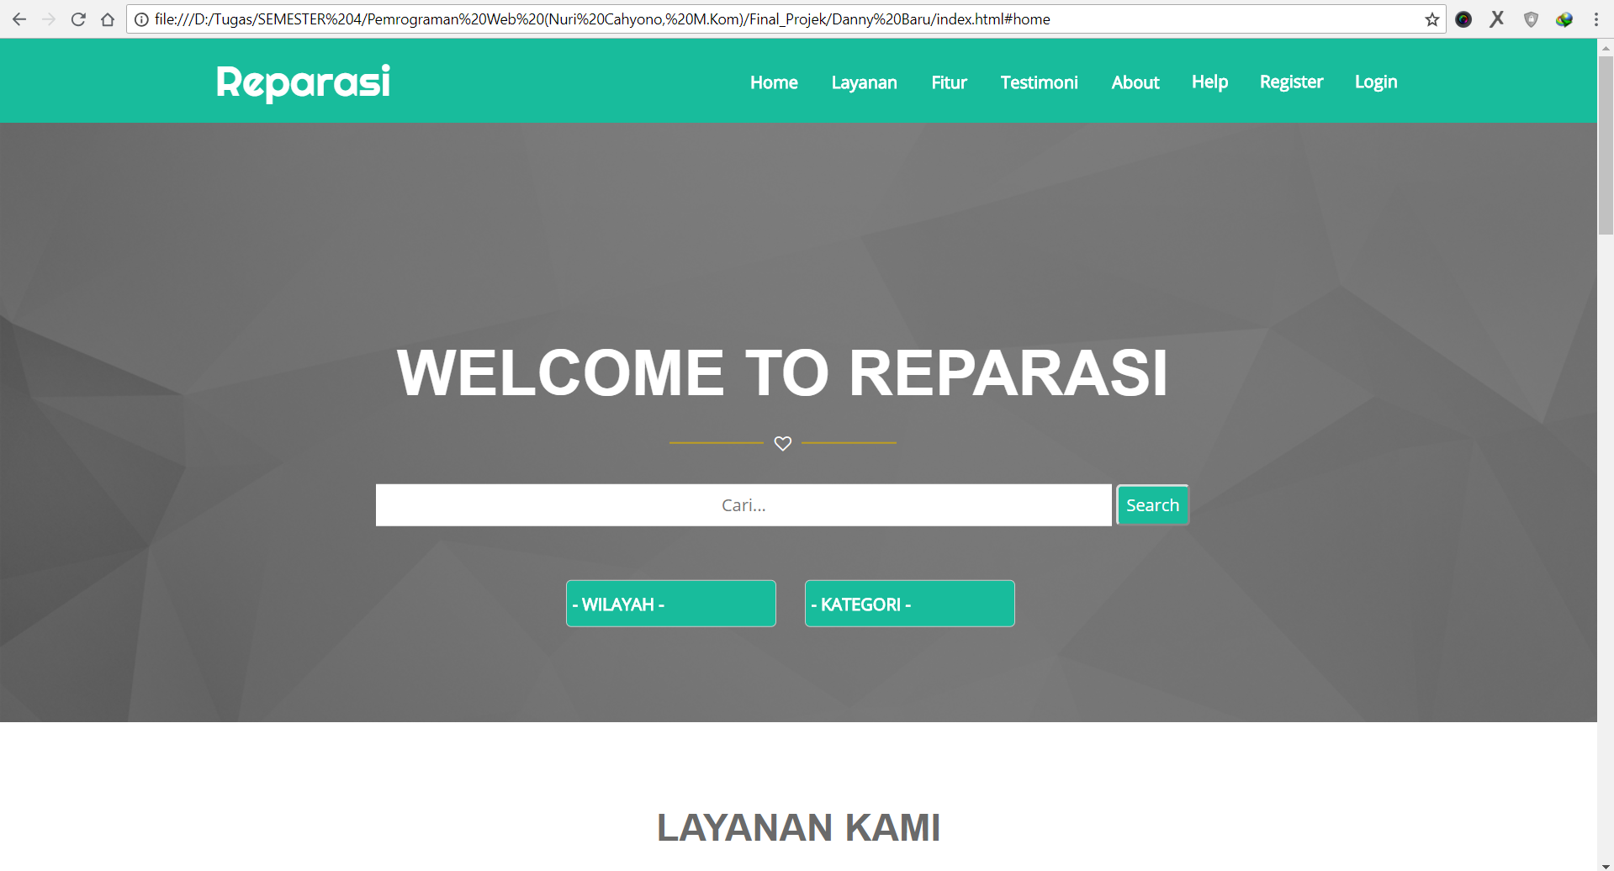
Halaman Utama (index) Website Reparasi
Tampilan Halaman utama sebelum login.
Dapat dilihat di index.html

Slide 5
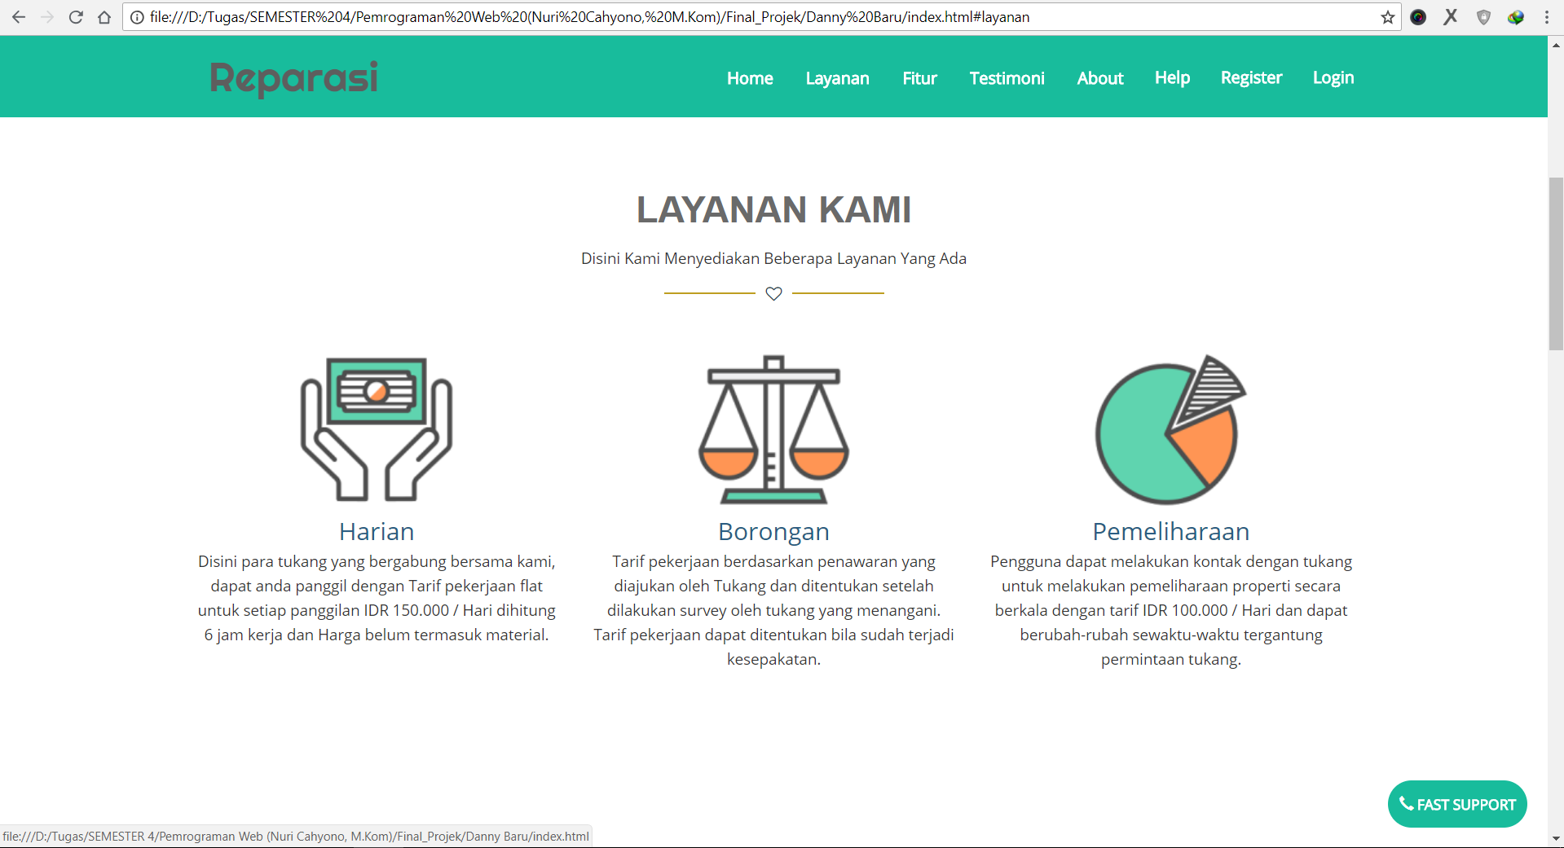
Class Layanan Website Reparasi
Class Layanan dibuat didalam form yang sama yaitu index.html

Slide 6
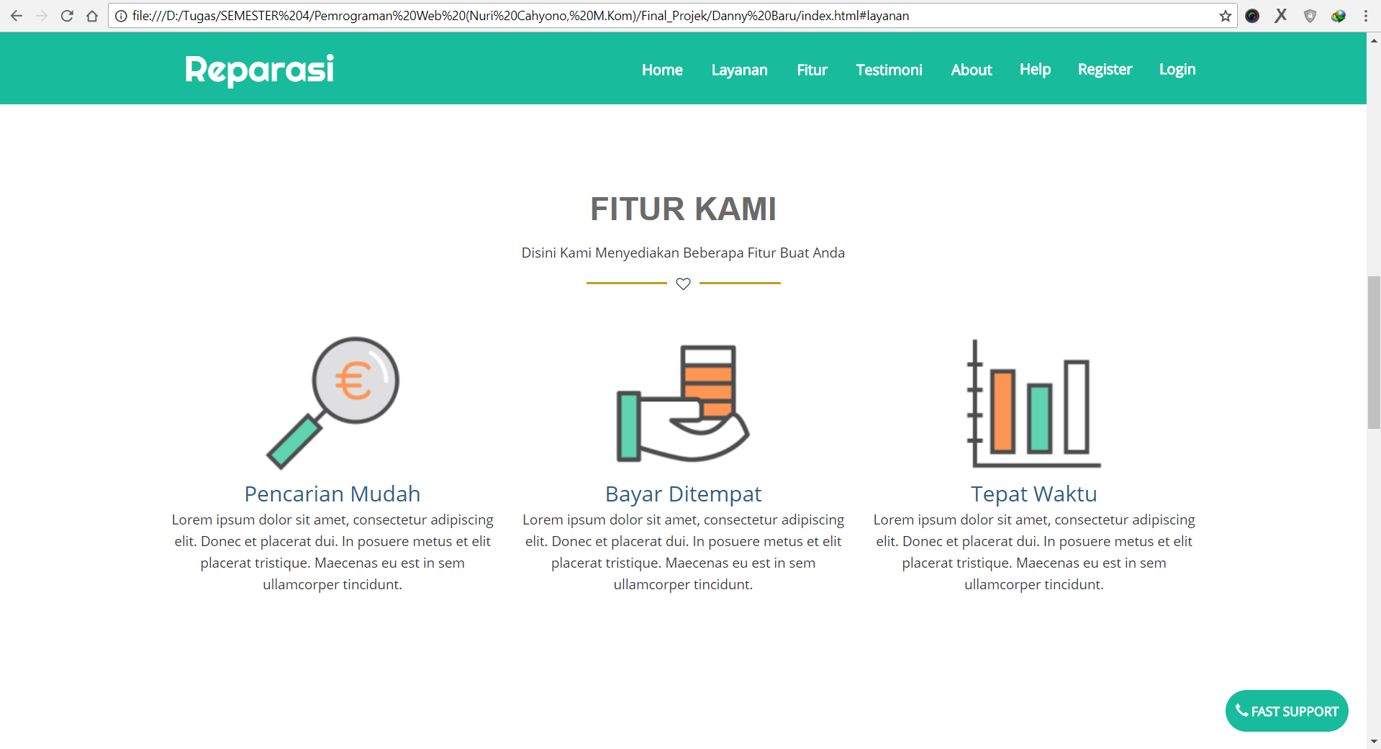
Class Fitur Website Reparasi
Class Fitur dibuat didalam form yang sama dengan class lain-nya yaitu index.html

Slide 7
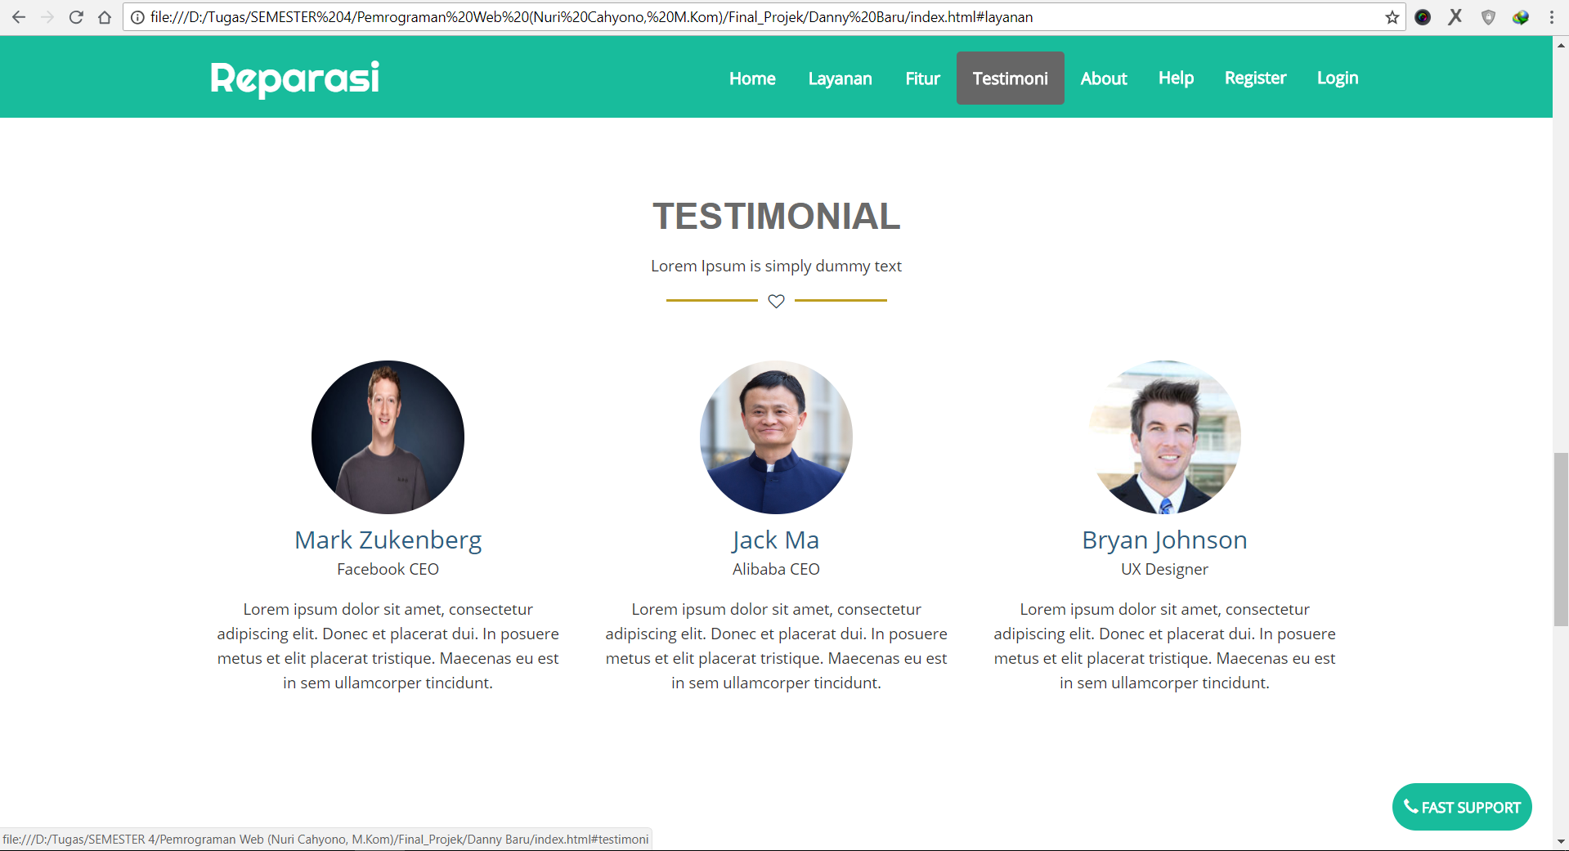
Class Testimoni Website Reparasi
Class Testimonial dibuat didalam form yang sama dengan class lain-nya yaitu index.html

Slide 8
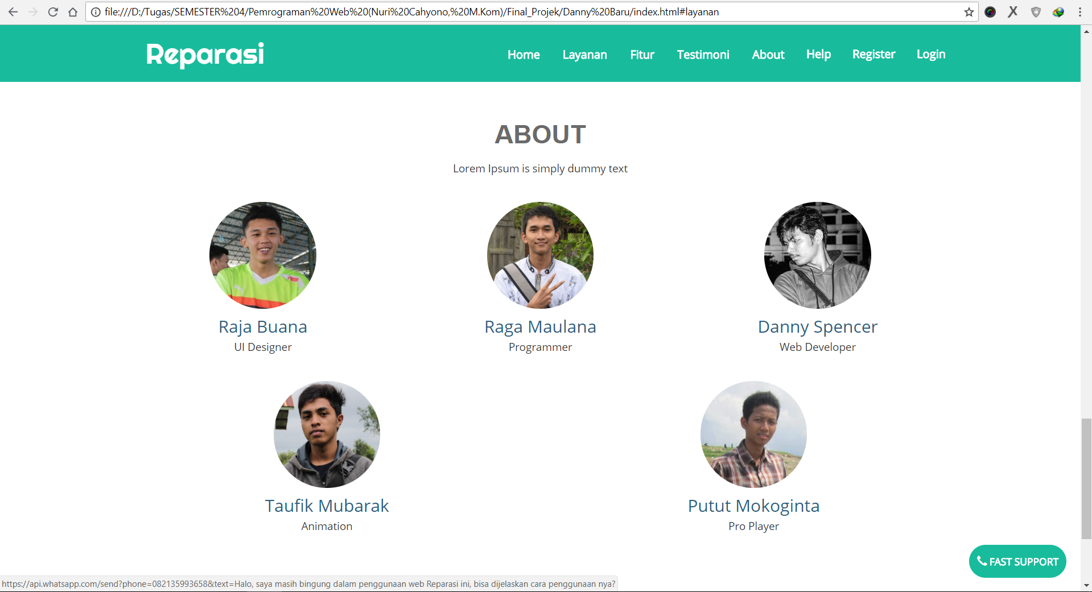
Class About Website Reparasi
Class About dibuat didalam form yang sama dengan class lain-nya yaitu index.html

Slide 9
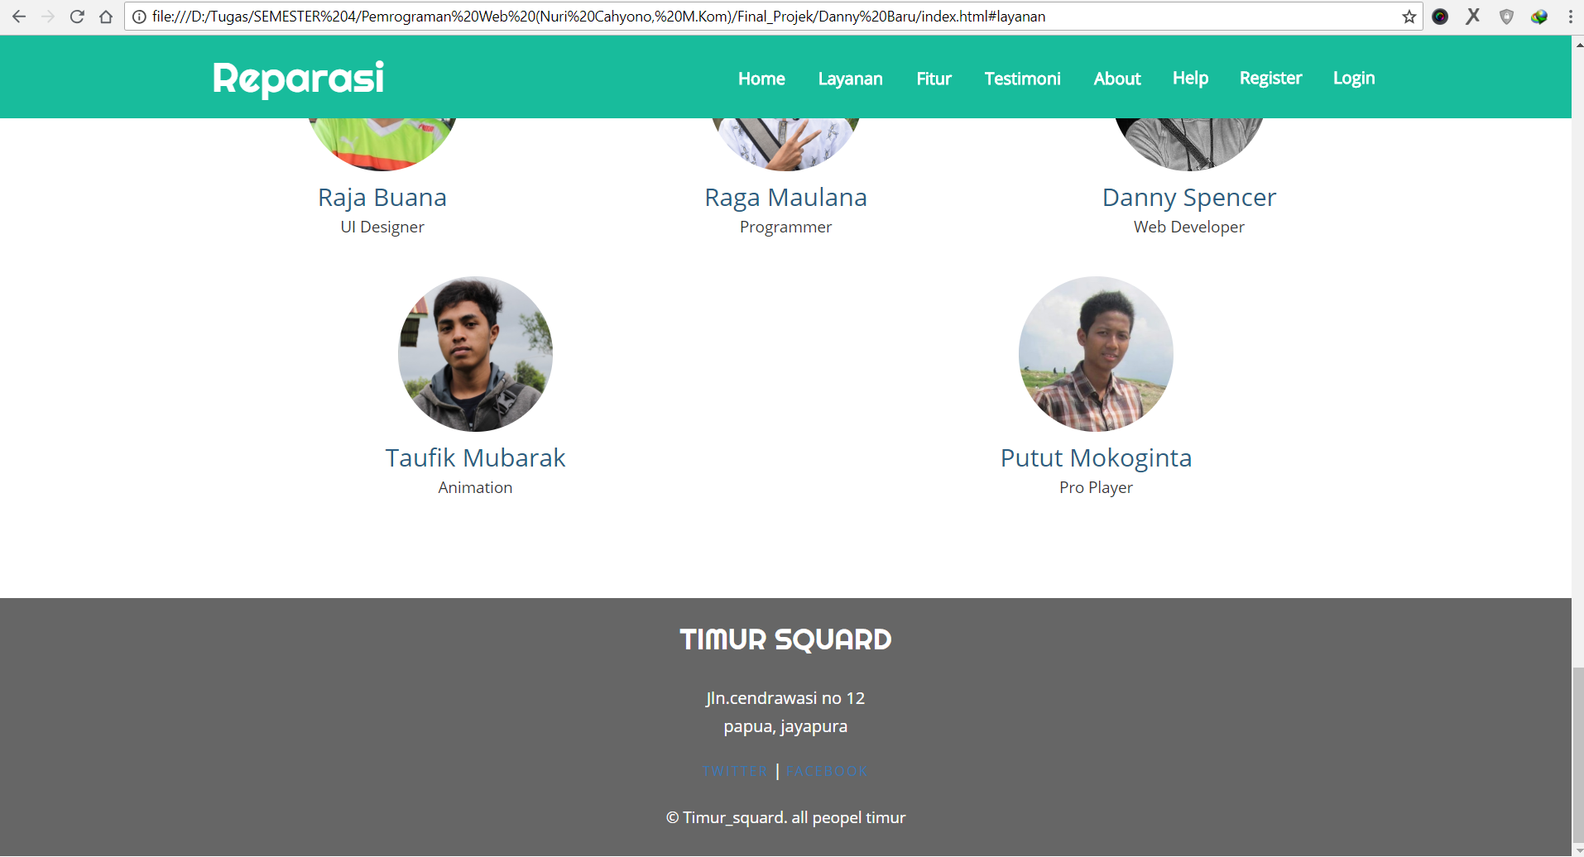
Class Footer Website Reparasi
Class Footer dibuat didalam form yang sama dengan class lain-nya yaitu index.html

Slide 10
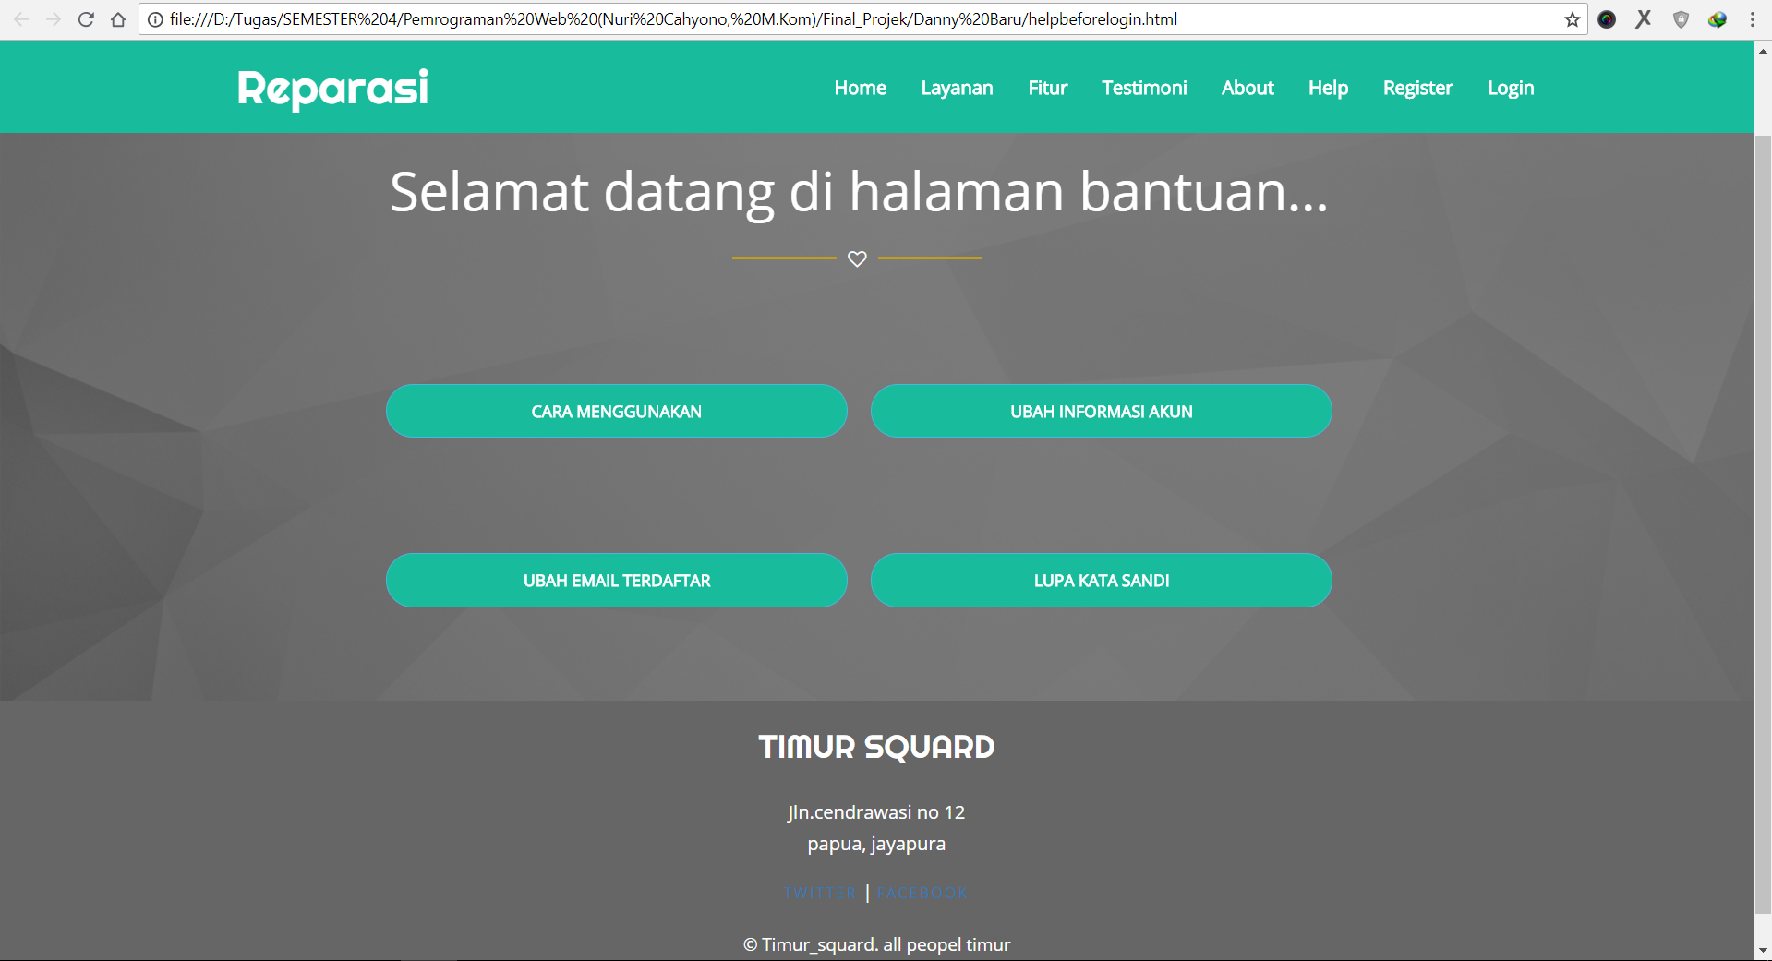
Halaman Help Website Reparasi
Tampilan Halaman help disamping adalah halaman help sebelum login, dapat dilihat di helpbeforelogin.html

Slide 11
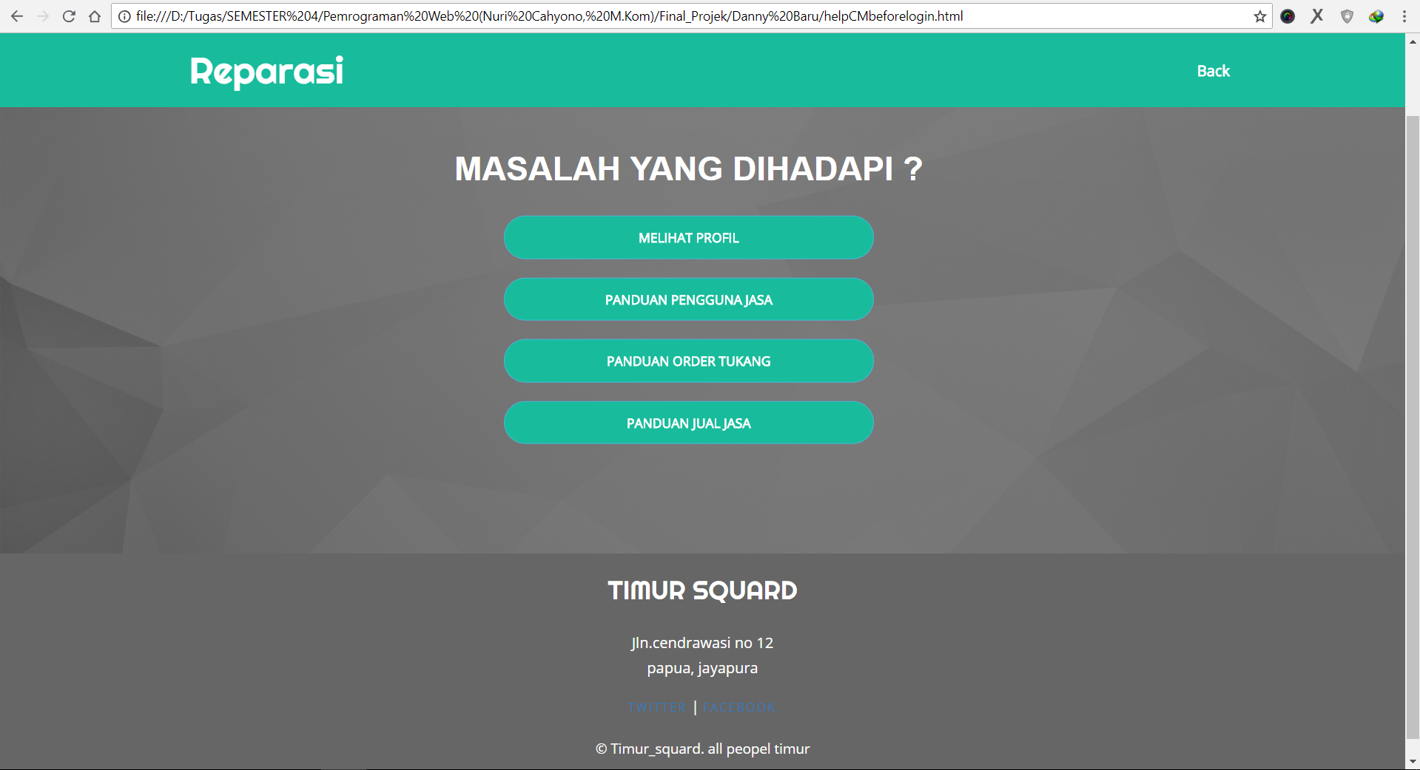
Class Halaman Help Website Reparasi
Terdapat halaman
berikutnya setelah memilih di halaman sebelumnya, user dapat memilih masalah yang hendak dipilih.Source Kode dapat dilihat di form helpCMbeforelogin.html

Slide 12
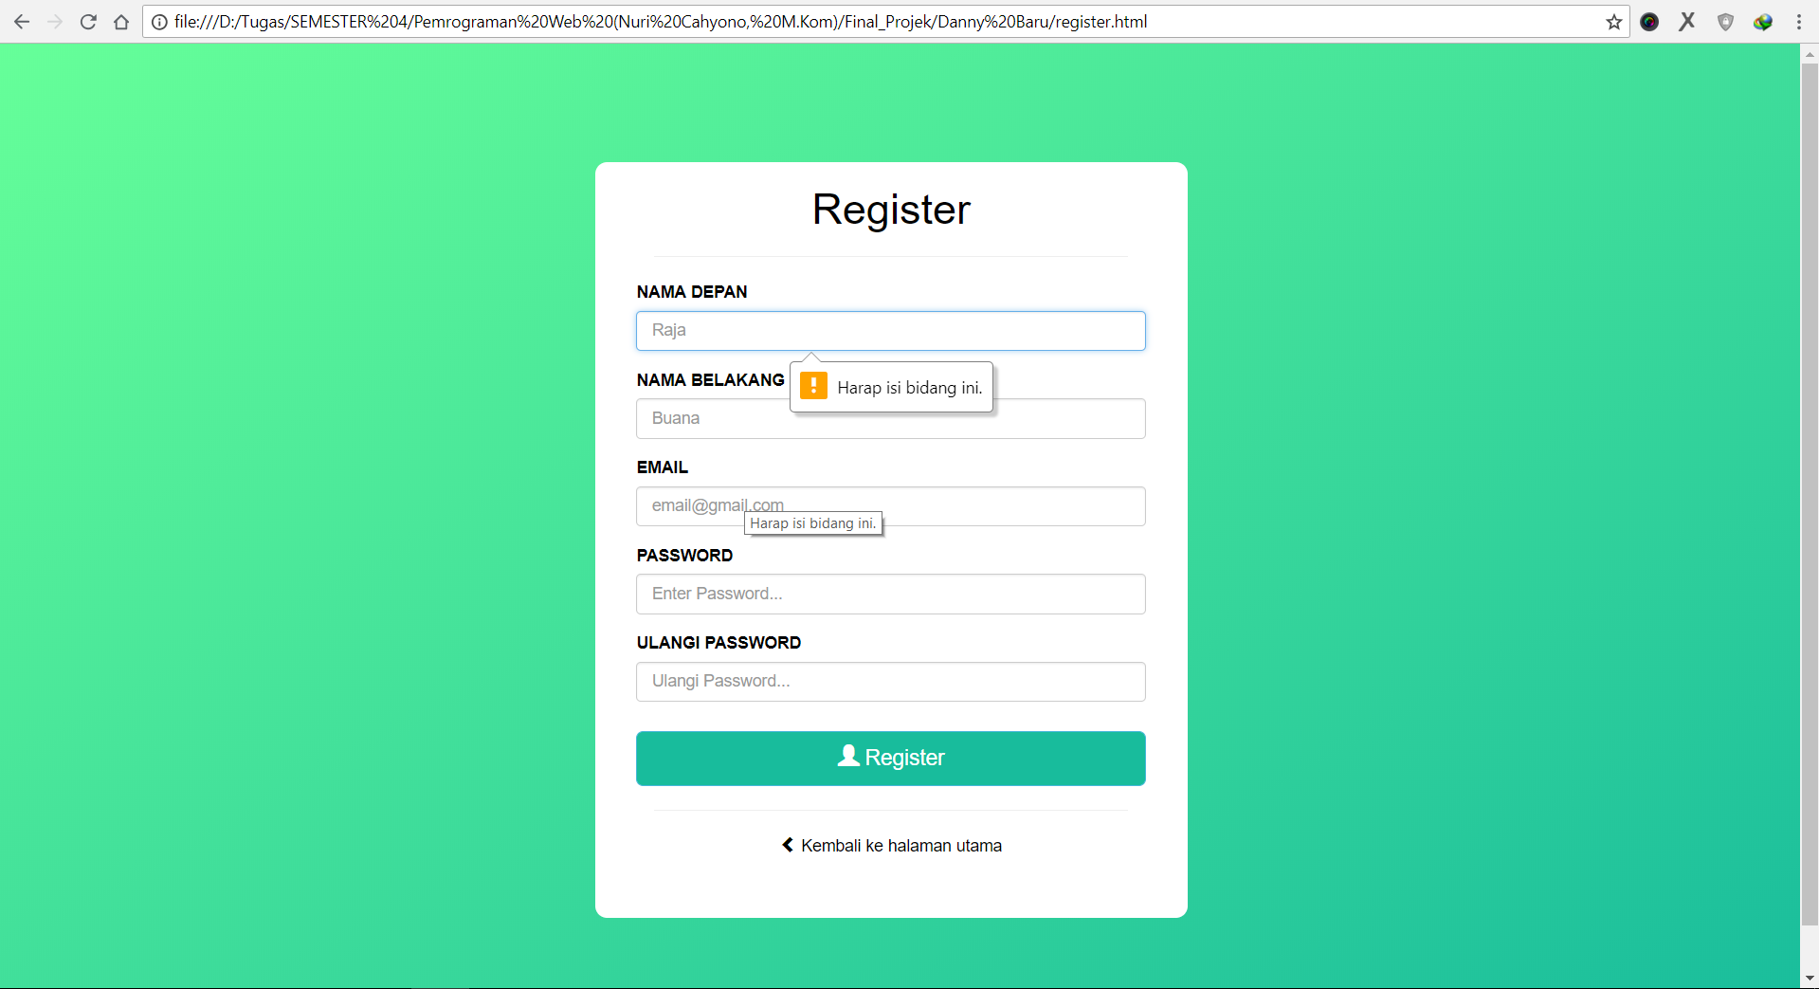
Halaman Register Website Reparasi
Halaman Register dibuat untuk pengguna yang belum pernah login sebelumnya.
Pengisian form yang tidak lengkap akan diberikan pesan warning Kode dapat dilihat di register.html

Slide 13
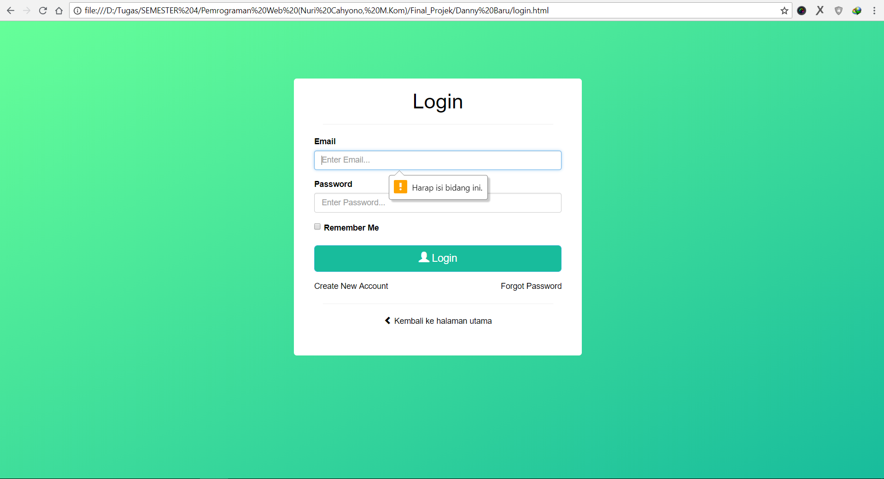
Halaman Login Website Reparasi
User akan mendapat pesan dari system apabila pengisian form login belum lengkap.
kode dapat dilihat di login.html

Slide 14
Halaman dan Class website Reparasi SESUDAH LOGIN

Slide 15
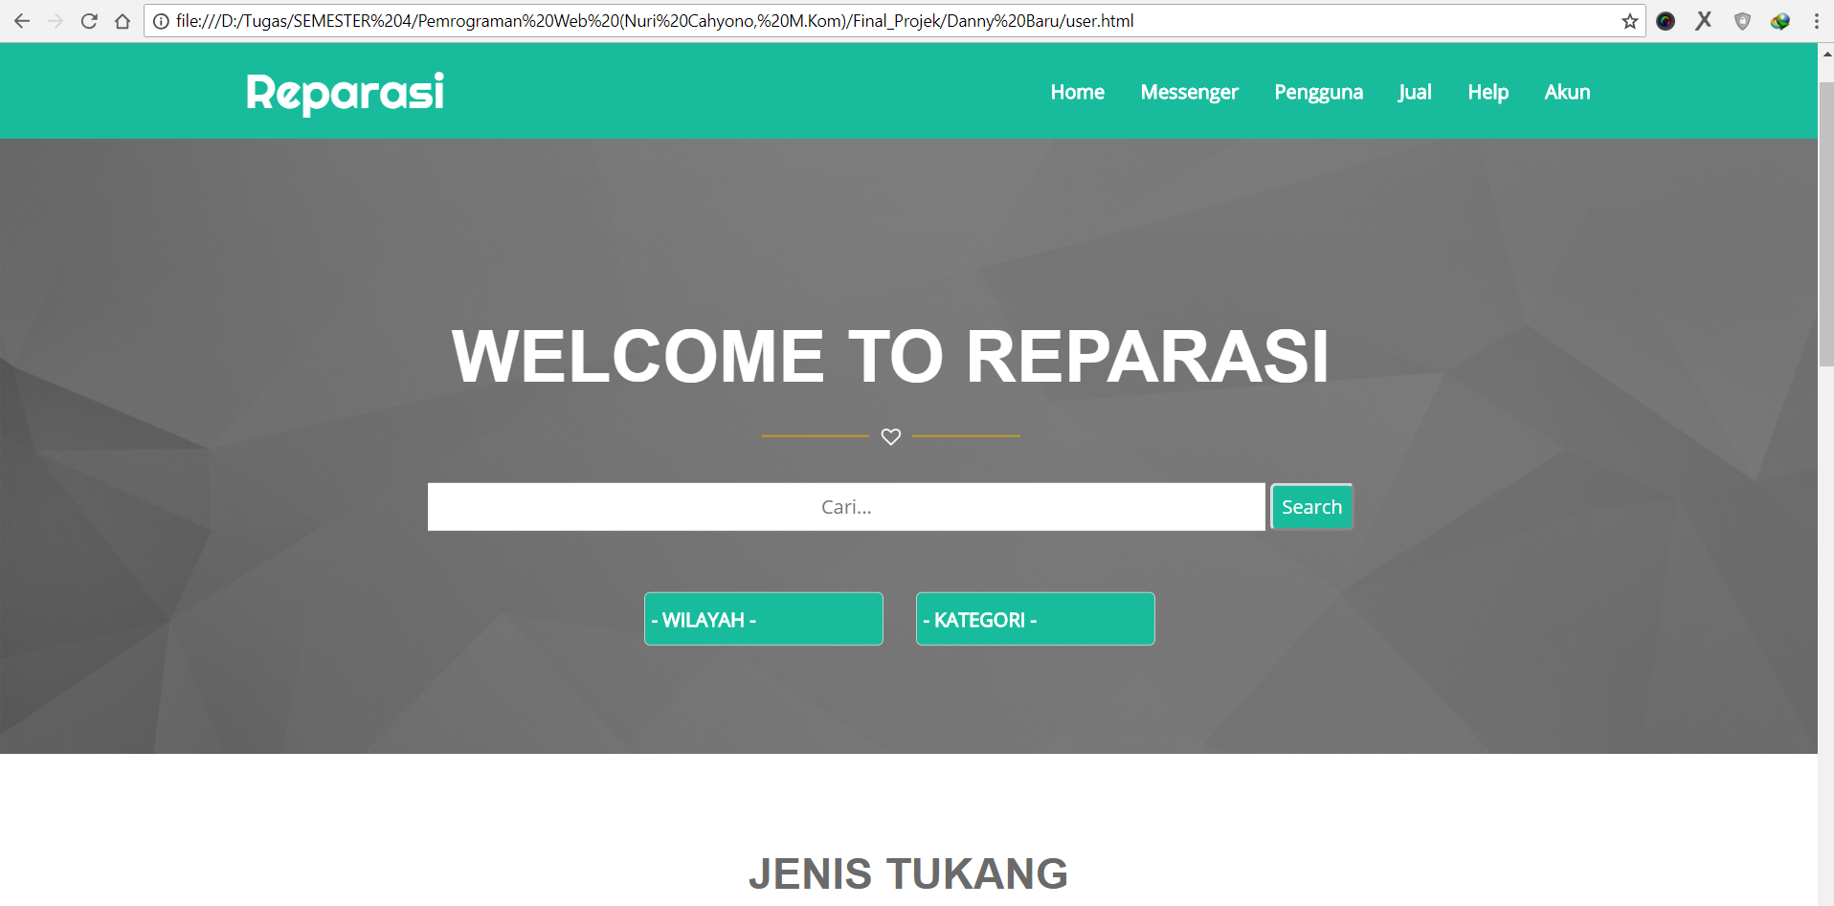
Halaman Website Reparasi
Halaman Utama setelah user melakukan login, tampak seperti gambar disamping.
Kode dapat dilihat di user.html

Slide 16
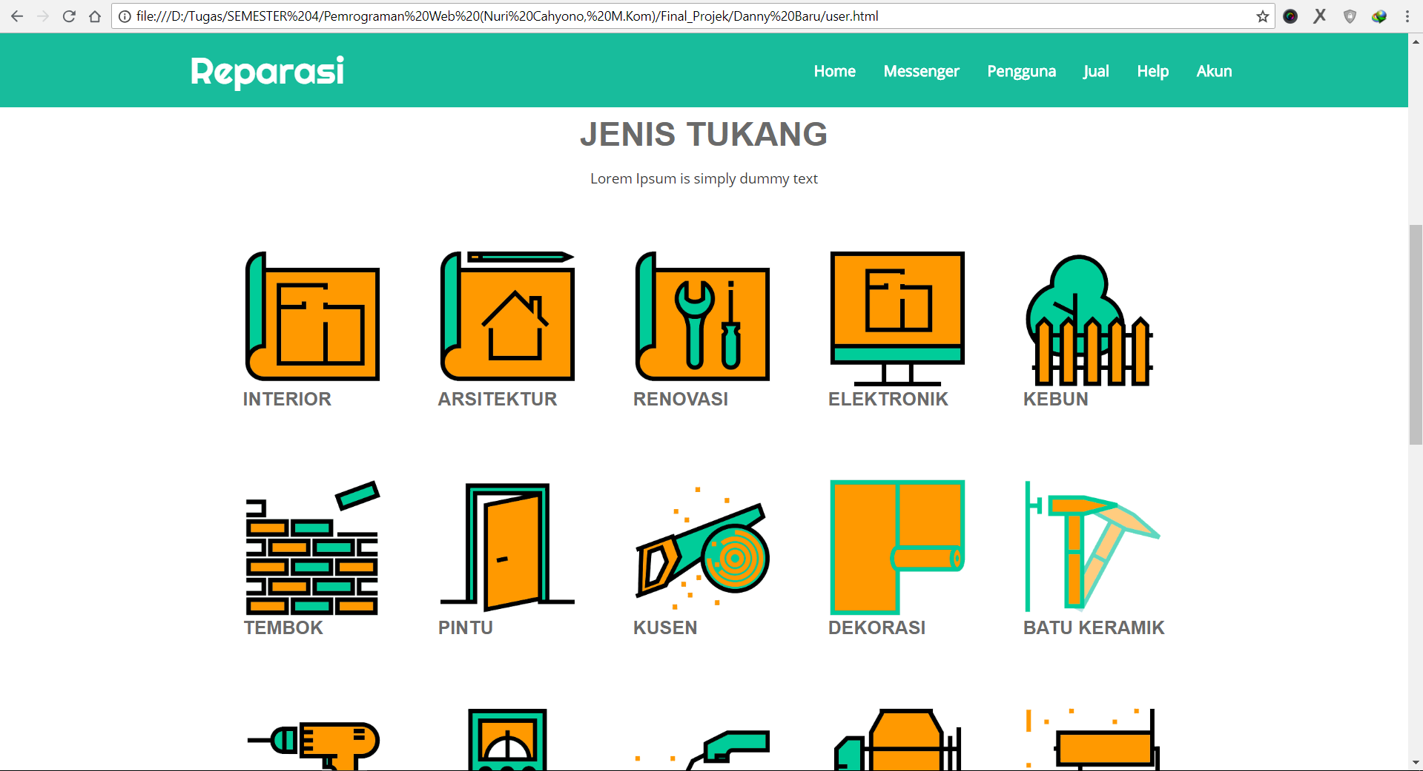
Class Jenis Tukang Website Reparasi
Class Jenis tukang dibuat didalam form yang sama dengan class lain-nya yaitu user.html

Slide 17
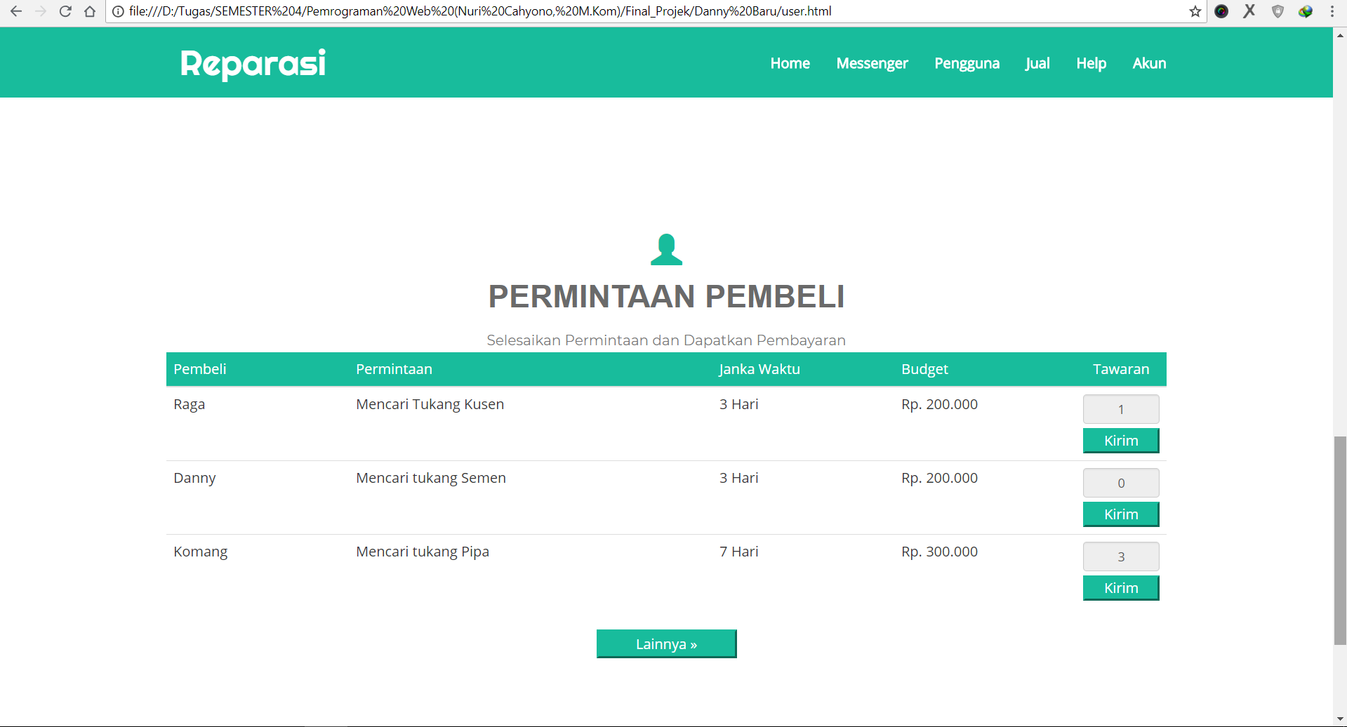
Class Permintaan Pembeli Website Reparasi
Class permintaan pembeli dibuat didalam form yang sama dengan class lain-nya yaitu user.html

Slide 18
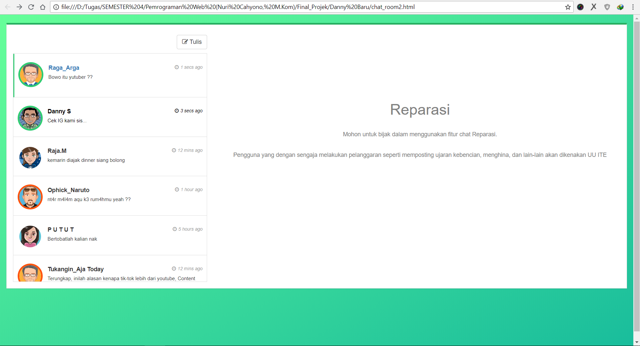
Halaman Utama Messenger Website Reparasi
Halaman Mesenger dibuat dengan tujuan sebagai media komunikasi diwebsite reparasi.Kode dilihat di chat_room2.html

Slide 19
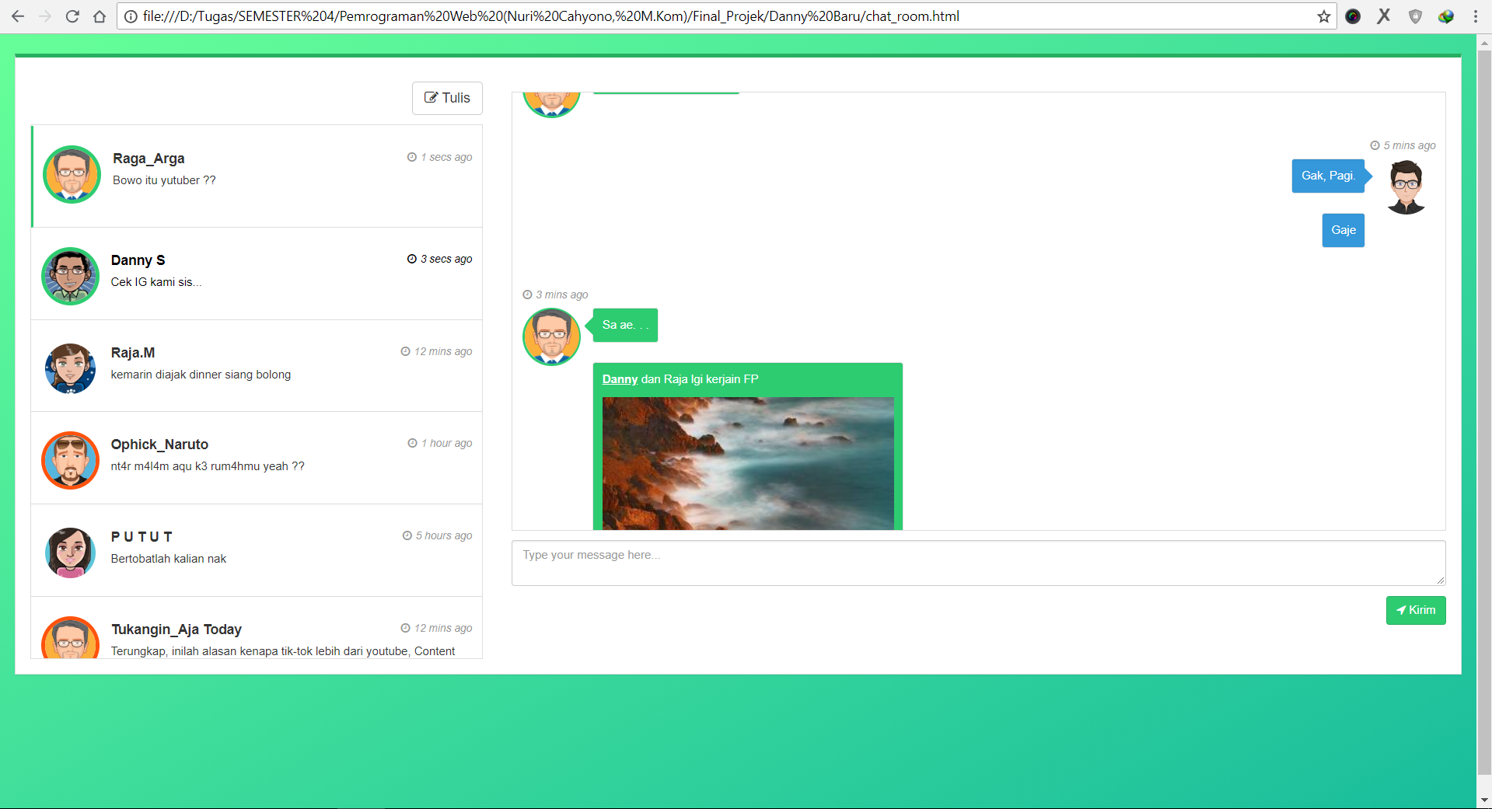
Halaman Chat Messenger Website Reparasi
Halaman Chat dimaksud adalah tampilan full chat. Kode dapat dilihat di chat_room.html

Slide 20
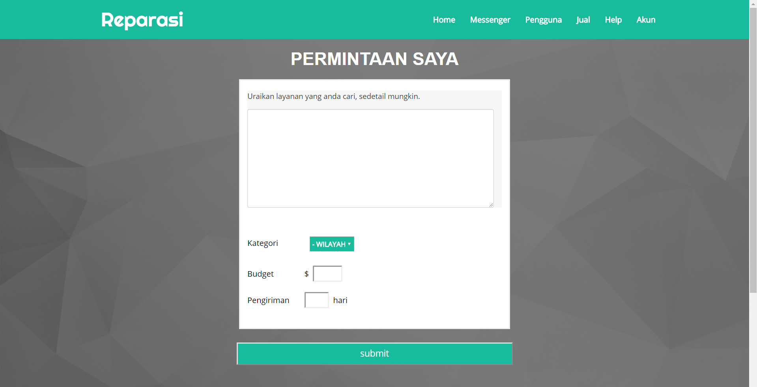
Halaman Post (Pengguna) Website Reparasi
Halaman disamping merupakan halaman permintaan yang terdapat pada navbar Pengguna.Kode dapat dilihat di post.html

Slide 21
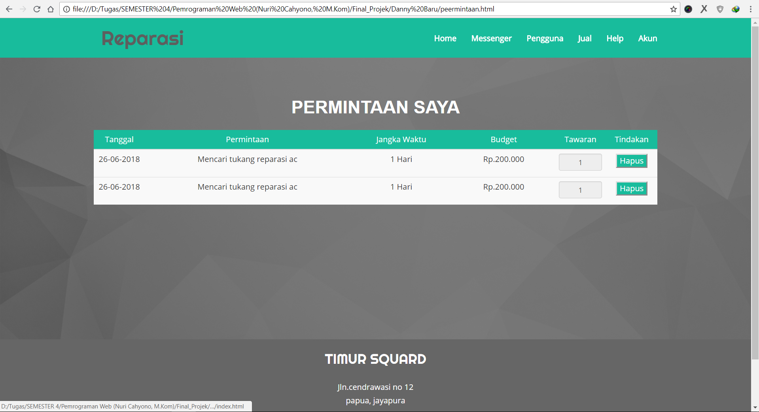
Halaman Permintaan Website Reparasi
Halaman Permintaan pengguna menampilkan permintaan dari pengguna, serta dapat menghapusnya. Kode dapat dilihat di permintaan.html

Slide 22
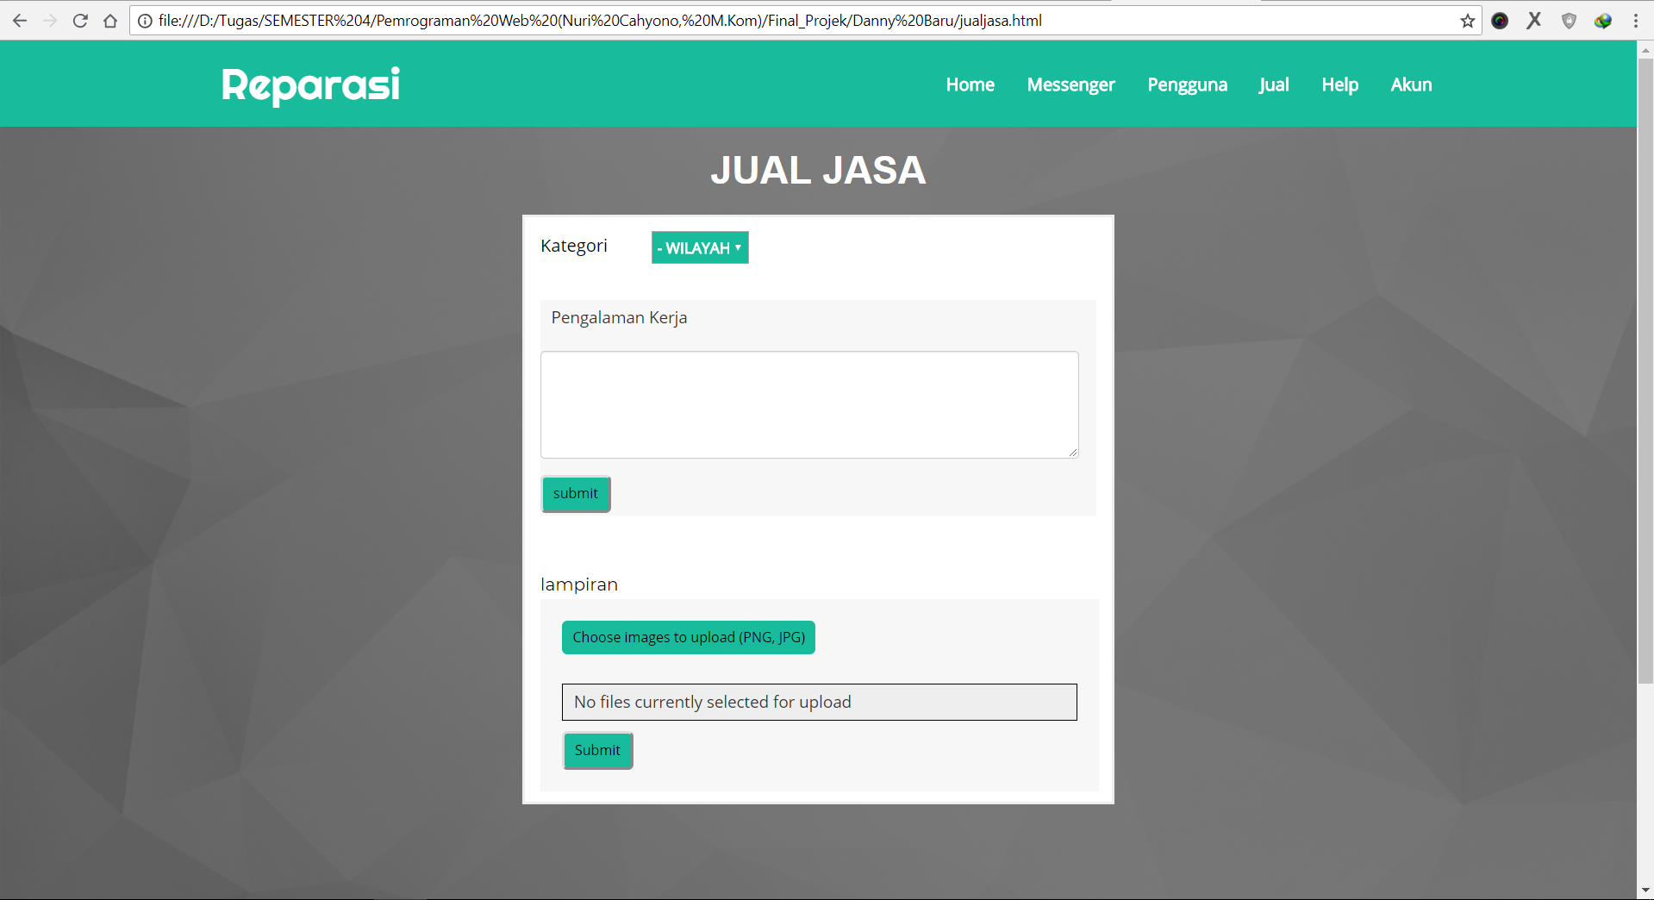
Halaman Jual Jasa Website Reparasi
Halaman Jual Jasa memberikan peluang untuk memasarkan jasa bagi penggunanya dengan mudah.Kode dapat dilihat di jualjasa.html

Slide 23
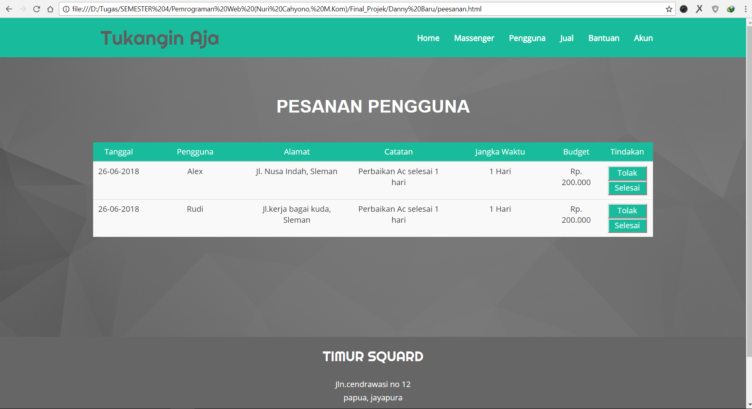
Halaman Pesanan Website Reparasi
Halaman Pesanan menampilkan pesanan pembeli jasa yang ditampilkan untuk para penjual jasa.Di halaman ini penjual jasa dapat menolak tawaran pembeli.

Slide 24
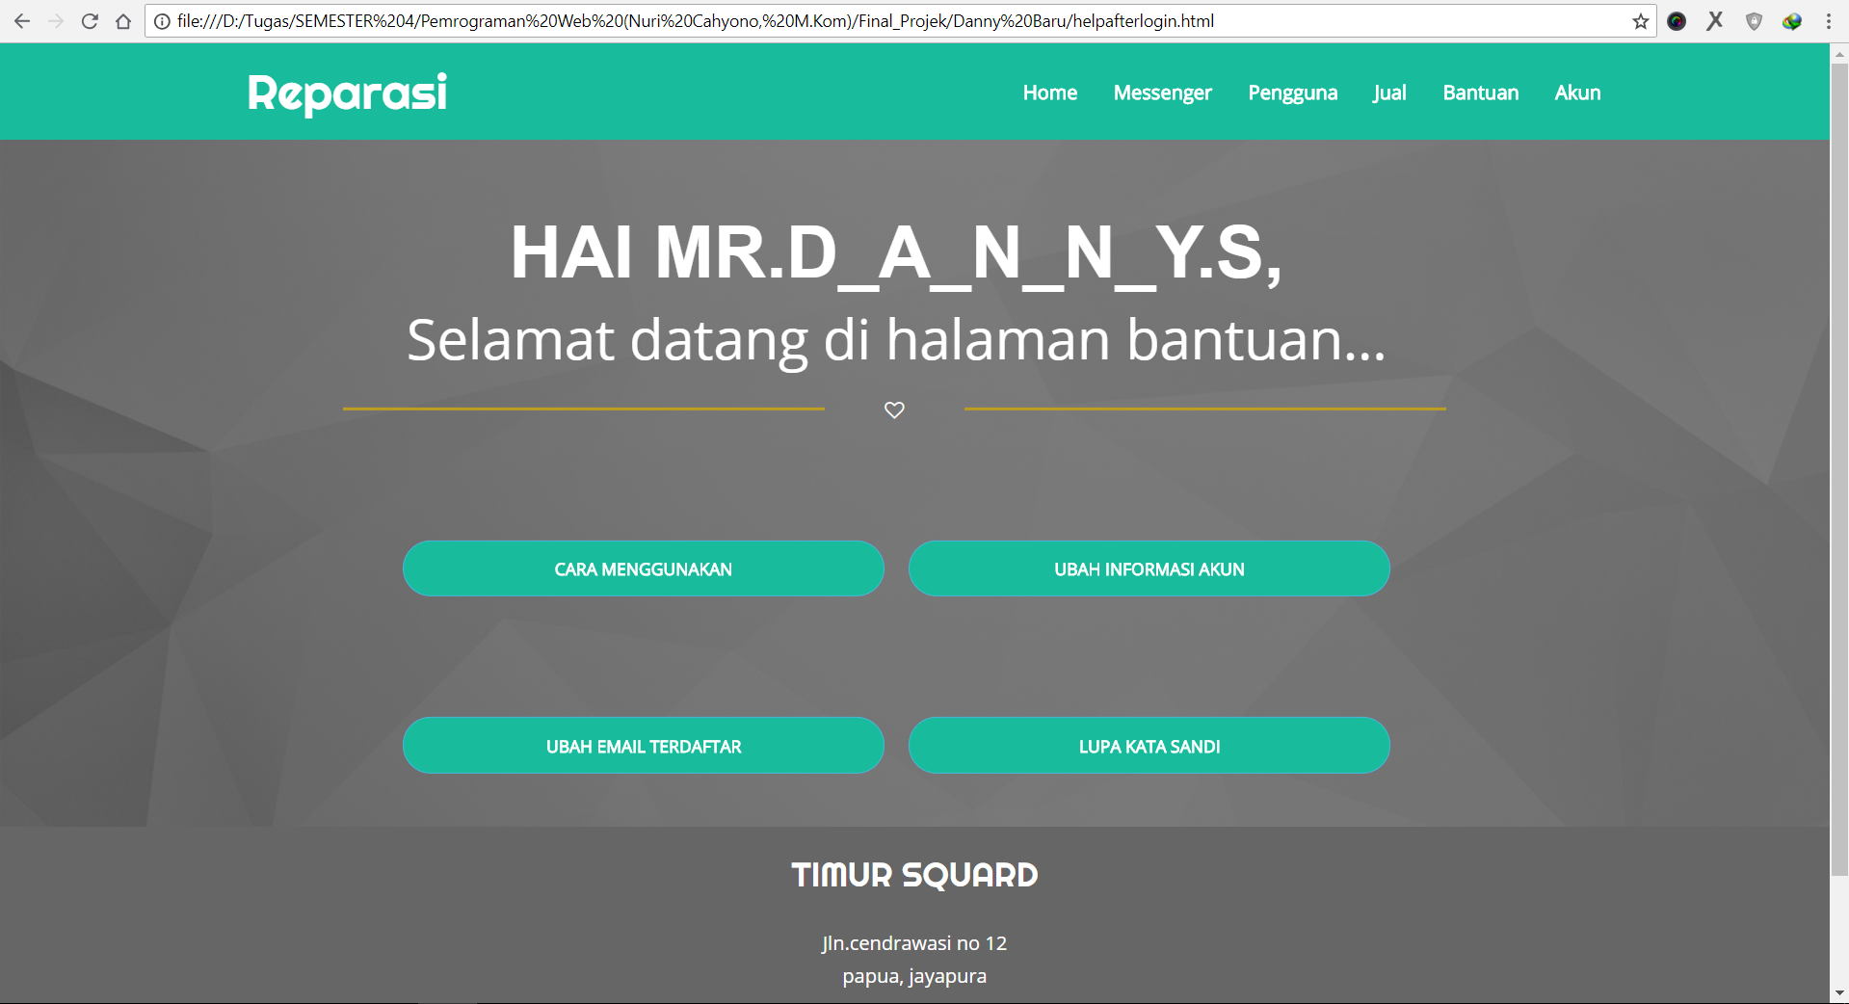
Halaman Bantuan Website Reparasi
Halaman bantuan disamping agak berbeda dengan helaman help sebelumnya.Perbedaannya adalah pada halaman bantun setelah login muncul nama pengguna di dalam text.

Slide 25
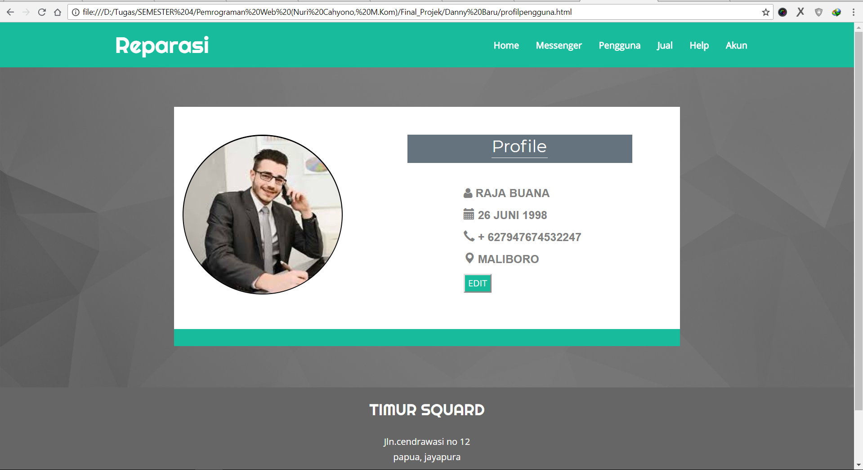
Halaman Profil Pengguna Website Reparasi
Halaman profil pengguna diuat agar pengguna dapat merubah atau mengedit profilnya.

Slide 26
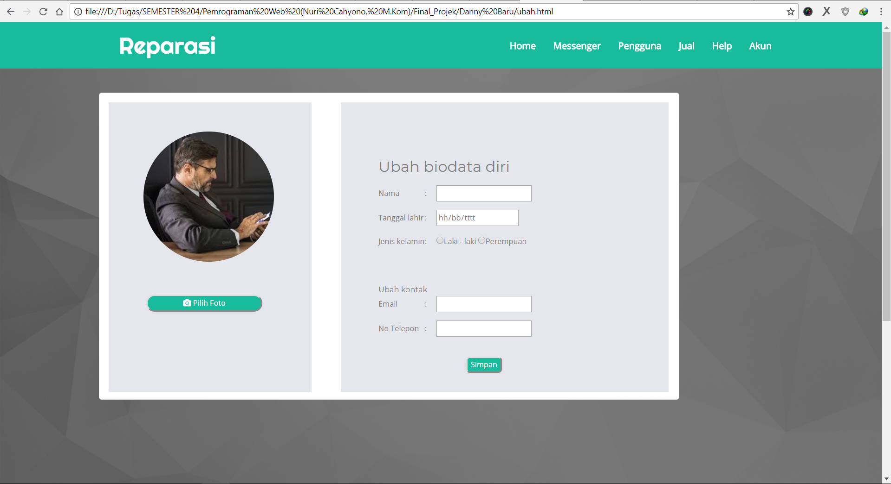
Halaman Ubah Website Reparasi
Halaman ini dibuat agar pengguna dapat mengubah biodata atau kontak.

Slide 27
TERIMA KASIH

